Slide 1
Moduł 5: Zarządzanie danymi: bezpieczeństwo i prywatność
Realizuj ten moduł wspólnie z plikiem zawierającym notatki

Slide 2

Wprowadź kluczowe regulacyjne i etyczne aspekty danych i ich praktyczne zastosowanie.
Zrozum korzyści i koszty oprogramowania dostępnego jako usługa w chmurze
Wybierz odpowiednie rozwiązania technologii danych w oparciu o analizę kosztów/korzyści i analizę długoterminowej wartości

Slide 3
Bezpieczeństwo danych
Rodzaje zagrożeń
1
Spis treści:
Prywatność danych
Aspekty prawne - RODO
2
3
Etyka danych
4
Zarządzanie informacjami

Slide 4
Wraz z dużą władzą przychodzi wielka odpowiedzialność.
“
”
- Voltaire

Slide 5

Studium przypadku (przejrzyj dodatkowe materiały do modułu 5)
Wannacry
W maju 2017 nastąpił atak ransomware o nazwie Wannacry, który wpłynął na ponad 200 tysięcy systemów firm prywatnych, agencji rządowych i osób fizycznych w ponad 150 krajach.
Dlaczego atak okazał się tak groźny?
Źródło: https://www.bbc.com/news/world-39919249

Slide 6

1. BEZPIECZEŃSTWO DANYCH
Każdego dnia na świecie dochodzi do ponad 4 tysięcy ataków ransomware.
Co najmniej 80% firm z Europy doświadczyło przynajmniej jednego incydentu związanego z cyberbezpieczeństwem w 2016 roku.
60% MŚP, które padło ofiarą cyber ataku, nie podniosło się i zostało zlikwidowanych w ciągu 6 miesięcy.
GENERATION DATA | USING DATA FOR PROFIT
Źródło: https://www.europeanfiles.eu/industry/education-as-a-tool-against-cybercrime

Slide 7
Rodzaje zagrożeń
Złośliwe oprogramowanie
DDos
Wirusy i robaki
Złośliwe oprogramowanie zaprojektowane do niszczenia, zakłócania lub kontrolowania sieci, komputerów lub danych (ransomware, spyware, adware, boty, trojany).
Ataki dostępu
Hakowanie
Distributed Denial of Service: zakłócanie usługi lub sieci poprzez przytłaczanie celu lub otaczającej go infrastruktury zalewem ruchu internetowego.
Kod który infekuje komputery poprzez luki w zabezpieczeniach, a następnie replikuje się.
Wykorzystanie narażonych certyfikatów cyfrowych i haseł w celu uzyskania dostępu do sieci.
Hakerzy łatwiej infiltrują sieci i komputery, ponieważ coraz więcej danych łączy się ze sobą.
GENERATION DATA | USING DATA FOR PROFIT
Źródło: https://securitytrails.com/blog/top-10-common-network-security-threats-explained

Slide 8
Dlaczego bezpieczeństwo ma znaczenie?
Zdarzenie, w którym dostęp do poufnych lub w inny sposób chronionych informacji jest uzyskiwany bez upoważnienia.
UTRATA REPUTACJI
NIŻSZE ZADOWOLENIE KLIENTÓW
STRATY FINANSOWE
KARY I POZWY SĄDOWE
GENERATION DATA | USING DATA FOR PROFIT

Slide 9

2. PRYWATNOŚĆ DANYCH
Dlaczego jest tak ważna?
Ogranicza władzę
Podstawowe wolności
Prawo do drugiej szansy
Prywatność jest ograniczeniem władzy rządowej, a także siły firm z sektora prywatnego. W niewłaściwych rękach dane osobowe mogą zostać wykorzystane do wyrządzenia nam wielkiej szkody.
Prywatność jest kluczem do wolności myśli, wypowiedzi i chroni naszą zdolność do obcowania z innymi ludźmi. Prywatność jest kluczowym elementem demokratycznego społeczeństwa.
Prywatność kształtuje umiejętność uczenia się na własnych błędach, rozwijania się i doskonalenia bez przywiązywania się do błędów naszej przeszłości.
GENERATION DATA | USING DATA FOR PROFIT
Źródło: https://teachprivacy.com/10-reasons-privacy-matters/

Slide 10
OCHRONA DANYCH TO COŚ INNEGO NIŻ PRYWATNOŚĆ DANYCH
Dotyczy zabezpieczenia danych przed nieautoryzowanym dostępem.
Jest to problem techniczny, który wymaga środków bezpieczeństwa w celu ochrony danych przed zagrożeniem ze strony zewnętrznych atakujących i złośliwych osób.
Dotyczy praw i wolności zapisanych w prawie.
Jest to kwestia prawna dotycząca gromadzenia, udostępniania i wykorzystywania danych.
Sama technologia nie może zapewnić prywatności danych osobowych.
GENERATION DATA | USING DATA FOR PROFIT

Slide 11
Zgodnie z ogólnym rozporządzeniem o ochronie danych (UE) 2016/679
Dane osobowe powinny być:
przetwarzane zgodnie z prawem, uczciwie i przejrzyście
zbierane do określonych, wyraźnych i zgodnych z prawem celów i nieprzetwarzane dalej w sposób niezgodny z tymi celami
adekwatne, odpowiednie i ograniczone do tego, co jest konieczne w związku z celami, dla których są przetwarzane
dokładne i, w razie potrzeby, aktualizowane
przechowywane w formie umożliwiającej identyfikację osób, których dane dotyczą, nie dłużej niż jest to konieczne
przetwarzane w sposób zapewniający odpowiednie bezpieczeństwo danych osobowych, w tym ochronę przed nieuprawnionym lub niezgodnym z prawem przetwarzaniem oraz przed przypadkową utratą, zniszczeniem lub uszkodzeniem, przy użyciu odpowiednich środków technicznych lub organizacyjnych.
Prywatność danych
Unijne regulacje ochrony danych – RODO
GENERATION DATA | USING DATA FOR PROFIT

Slide 12
Dane osobowe to wszelkie informacje dotyczące zidentyfikowanej lub możliwej do zidentyfikowania osoby fizycznej. Różne informacje, które razem zebrane mogą prowadzić do identyfikacji konkretnej osoby, również stanowią dane osobowe.
RODO
Informacja finansowa
Karta kredytowa
Dane konta
Numer klienta
Informacje kontaktowe
Adres domowy
Adres e-mail
Numer telefonu
Adres IP
Dane lokalizacyjne (GPS)
Inne
Historia zdrowia
Rating kredytowy
Odpowiedzi na egzaminach
Wystąpienia
W przypadku naruszenia:
Poinformuj o tym wszystkie osoby dotknięte naruszeniem, jeśli stwarza ono wysokie ryzyko.
Powiadom organ nadzorczy najpóźniej w ciągu 72 godzin od powzięcia wiedzy o naruszeniu.
GENERATION DATA | USING DATA FOR PROFIT

Slide 13

British Airways
Dane pół miliona pasażerów stały się ogólnodostępne w wyniku cyberataku. Firma poradziła sobie z tą kwestią i powiadomiła policję.
Biuro komisarza ds. Informacji (ICO) przeprowadziło dochodzenie i uznało, że winę ponoszą słabe zabezpieczenia.
Linia lotnicza będzie musiała zapłacić ICO 183,39 milionów funtów (230 milionów dolarów) za brak ochrony danych swoich klientów.
Źródło: https://ico.org.uk/about-the-ico/news-and-events/news-and-blogs/2019/07/ico-announces-intention-to-fine-british-airways/

Slide 14
“
Nadzór to model biznesowy Internetu.
Bruce Schneider
”

Slide 15
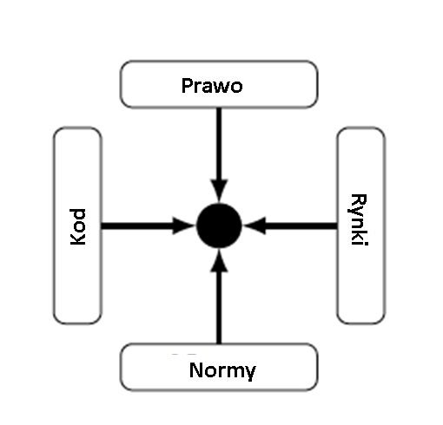
Teoria „The Pathetic Dot”
Źródło: Lessig. Code and Other Laws of Cyberspace , 1999.

Slide 16
3. ETYKA DANYCH
Zgoda
Udostępnianie danych
Stronniczość algorytmów
Zgoda nie jest już decyzją jednorazową, lecz bieżącą kwestią, którą należy uważnie monitorować. Mechanizmy wycofywania zgody powinny być tak proste, jak mechanizmy wyrażania zgody.
Silne praktyki etyczne wykluczają udostępnianie danych bez zgody, ale skuteczne wykorzystanie danych wymaga udostępnienia. Kluczowe znaczenie ma rozwiązanie problemów i ograniczenie ryzyka związanego z udostępnianiem danych.
Dane często mogą zawierać ukryte uprzedzenia, generowane przez systematyczne i powtarzalne błędy w systemie komputerowym. Mogą one powodować niewiarygodne lub niesprawiedliwe wyniki.
GENERATION DATA | USING DATA FOR PROFIT
Źródło: https://www.bpe.co.uk/services/need/data-protection-the-gdpr/brilliantly-simple-guide-to-the-gdpr/explaining-what-is-meant-by-consent/

Slide 17
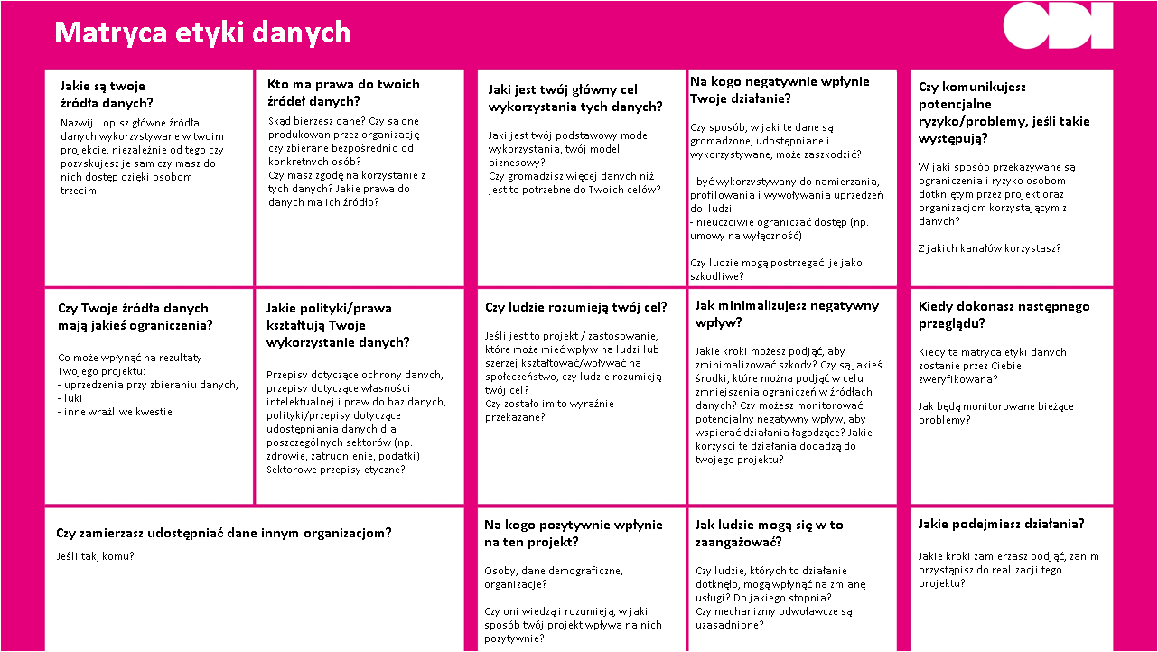
Pobierz narzędzie:
https://theodi.org/article/data-ethics-canvas/

Slide 18

Uprzedzenia w sztucznej inteligencji
Trzy najnowsze algorytmy rozpoznające płeć stworzone przez IBM, Microsoft i chińską firmę Megvii mogły poprawnie zidentyfikować płeć osoby na zdjęciu w 99 procentach przypadków, ale tylko w przypadku białych mężczyzn. W przypadku ciemnoskórych kobiet dokładność spadła do zaledwie 35 procent.
Zwiększa to ryzyko fałszywej identyfikacji kobiet i mniejszości.
Źródło: New Scientist
GENERATION DATA | USING DATA FOR PROFIT

Slide 19
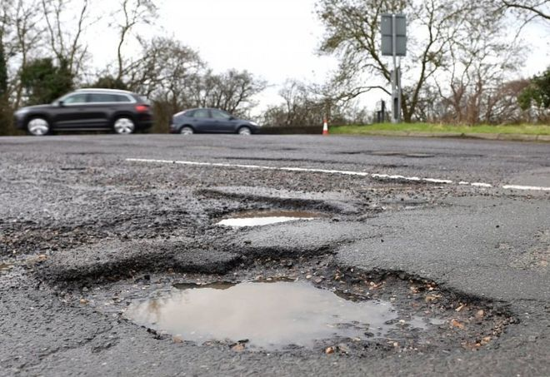
Stronniczość we wdrażaniu
Firma stworzyła aplikcję na smartphone’y, która monitoruje ilość dziur na drogach pasywnie zbierając dane akcelerometrem.
Pierwszymi miastami, które wykorzystały tę technologię do tworzenia kolejki miejsc do naprawy były bogate społeczności.
Nie dlatego, że mieli najgorsze drogi. Ich mieszkańcy mieli najwięcej smartphone’ów.
Źródło: New Scientist
GENERATION DATA | USING DATA FOR PROFIT

Slide 20
4. ZARZĄDZANIE INFORMACJAMI
„Zestaw zasad i wskazówek dotyczących sposobu przetwarzania danych lub informacji w organizacji. Strategia zarządzania informacją powinna określać prawa do podejmowania decyzji i ramy odpowiedzialności, które zachęcają do pożądanych zachowań w zakresie wyceny, tworzenia, przechowywania, użytkowania, archiwizacji i usuwania informacji. ”
Cele to:
Maksymalizacja wartości informacji dla organizacji poprzez zapewnienie, że informacje są wiarygodne, bezpieczne i dostępne do podejmowania decyzji.
Ochrona informacji, aby ich wartość dla organizacji nie uległa zmniejszeniu w wyniku błędów technologicznych lub ludzkich, utraty dostępu w odpowiednim czasie, niewłaściwego użytkowania lub nieszczęśliwego wypadku.
Źródło: Logan 2010, cytowane w: Rising, Kristensen, Tjerrild-Hansen, 2014
GENERATION DATA | USING DATA FOR PROFIT

Slide 21


Zarządzanie informacjami
Jak wygląda strategia zarządzania danymi?
Możliwości
Sposób
Konsekwencje
zarządzania informacją
Strategia organizacji / IT
Struktura organizacji / IT
Standaryzacja IT
Kultura IT (promowanie IT)
Przepisy branżowe
Wskaźnik wzrostu informacji
• Dobra wydajność - poziom średniozaawansowany
• Ograniczenie ryzyka
Praktyki strukturalne
• Procedury ustalania zasad
• Mechanizmy nadzoru
• Obowiązki związane z posiadaniem danych
Praktyki proceduralne (cykl życia)
• Wymuszaj przechowywanie / archiwizowanie
• Zastosuj praktyki tworzenia kopii zapasowych
• Ustanowienie i monitorowanie dostępu
• Klasyfikuj informacje według wartości
• Poziomy usług dla ochrony danych
• Monitoruj koszty poprzez obciążenia zwrotne
• Migracja między poziomami pamięci
Praktyki relacyjne
• Edukacja użytkowników
• Komunikacja / wymiana pomysłów
Zagrożenia
Ryc. 7: Przegląd składu i kontekstu zarządzania informacją (Tallon i in. 2013b)
Złożoność produktu
Starsze systemy informatyczne
Kultura IT (mentalność chomikowania)
GENERATION DATA | USING DATA FOR PROFIT

Slide 22
Zarządzanie informacjami
PRZYWÓDZTWO SENIORA
Opracuj jasną, pisemną strategię, która będzie dostępna dla wszystkich pracowników.
Powinna się opierać na ocenie ryzyka i polityce etyki danych.
Oferuj regularne porady dotyczące ochrony danych i etyki i prawidłowo wdrażaj zasady.
Budowanie strategii zarządzania informacjami
LIDER DANYCH
PRACOWNIK IT
Testuj swoje zabezpieczenia na bieżąco zgodnie z wcześniej ustalonym kalendarzem.
Bądź przygotowany na możliwość ataków, tworząc wcześniej pisemną politykę postępowania w takich przypadkach.
Utrzymuj swoje systemy i oprogramowanie zaktualizowane i bezpiecznie pozbywaj się nieaktualnego wyposażenia.
Stwórz politykę tworzenia kopii zapasowych, decydując jak często ich dokonywać i gdzie je przechowywać.
Upewnij się, że pracownicy używają silnych haseł.
Korzystaj z firewalla jako środka zabezpieczającego.
GENERATION DATA | USING DATA FOR PROFIT

Slide 23
Zarządzanie informacjami
ZROZUM RYZYKO
Nadzoruj dane i informacje, które są najcenniejsze – pytaj jak są magazynowane, kto ma do nich dostęp, jak są chronione przez technologie i procedury.
Ocena ryzyka
MINIMALIZUJ RYZYKO
Podejmij działania, aby zneutralizować słabe punkty obecnego systemu.
W razie potrzeby przejrzyj możliwości w zakresie cyberbezpieczeństwa.
STWÓRZ PLAN REAKCJI
Opracuj plan działania na wypadek incydentu lub naruszenia danych.
Powinien obejmować:
Odpowiedź prawną
Dochodzenie i naprawę sytuacji
Informowanie klientów
Obsługę zapytań od mediów
GENERATION DATA | USING DATA FOR PROFIT

Slide 24



Najwyższym priorytetem jest poszanowanie osób, które stoją za danymi Tam, gdzie spostrzeżenia uzyskane na podstawie danych mogłyby wpłynąć na kondycję człowieka, potencjalne szkody dla jednostek i społeczności powinny być wartościami nadrzędnymi. Duże zbiory danych mogą dać przekonujący wgląd w populacje, ale te same spostrzeżenia mogą być wykorzystane do niesprawiedliwego ograniczenia możliwości pojedynczej osoby.
Uwzględnij dalsze wykorzystanie zbiorów danych Specjaliści od danych powinni starać się wykorzystywać dane w sposób zgodny z intencjami i zrozumieniem strony je ujawniającej. Wiele przepisów reguluje zbiory danych na podstawie statusu danych: na przykład "publicznego", "prywatnego" lub "zastrzeżonego". Ale to, co dzieje się z zestawami danych, jest ostatecznie bardziej istotne dla podmiotów/użytkowników niż sam rodzaj danych lub kontekst, w którym są gromadzone. Korelacyjne wykorzystanie przekierowanych danych w badaniach i przemyśle stanowi największą obietnicę i największe ryzyko analizy danych.
Konsekwencje wykorzystania danych i narzędzi analitycznych są dziś kształtowane przez sposób, w jaki były one używane w przeszłości. Nie ma czegoś takiego jak surowe dane. Wszystkie zbiory danych i towarzyszące im narzędzia analityczne zawierają historię ludzkich decyzji. W miarę możliwości ta historia powinna podlegać kontroli. Powinno to obejmować mechanizmy śledzenia kontekstu gromadzenia danych, metody pozyskiwania zgody, łańcuchy odpowiedzialności oraz oceny jakości i dokładności danych.
Zarządzanie informacjami
Zasady tworzenia etyki korzystania z danych
Wykres 2: Universal principles for data ethnics – Guidelines for creating a code of data ethnics
GENERATION DATA | USING DATA FOR PROFIT

Slide 25



Zarządzanie informacjami
Staraj się dopasować zabezpieczenia prywatności i bezpieczeństwa do oczekiwań dotyczących prywatności i bezpieczeństwa.
Osoby, których dane dotyczą, mają szereg oczekiwań dotyczących prywatności i bezpieczeństwa swoich danych. Oczekiwania te często zależą od kontekstu. Projektanci i specjaliści od danych powinni należycie uwzględnić te oczekiwania i w miarę możliwości dostosować do nich zabezpieczenia i oczekiwania.
Zawsze postępuj zgodnie z prawem, ale zrozum, że prawo to często wymóg minimalny Transformacje cyfrowe są standardową ścieżką ewolucyjną dla przedsiębiorstw i rządów. Ponieważ jednak przepisy w dużej mierze nie nadążają za tempem innowacji cyfrowych i zmian, istniejące regulacje są często źle skalibrowane do obecnego ryzyka. W tym kontekście zgodność oznacza samozadowolenie. Aby przodować w etyce danych, liderzy muszą zdefiniować własne ramy zgodności, aby przewyższyć wymogi prawne.
Uważaj na gromadzenie danych tylko po to, by mieć więcej danych.
Potęgą i zagrożeniem analizy danych jest to, że zebrane dziś dane będą przydatne w nieprzewidzianych celach w przyszłości. Należy wziąć pod uwagę możliwość, że mniej danych może spowodować zarówno lepszą analizę, jak i mniejsze ryzyko.
Zasady tworzenia etyki korzystania z danych
Wykres 2: Universal principles for data ethnics – Guidelines for creating a code of data ethnics
GENERATION DATA | USING DATA FOR PROFIT

Slide 26



Zarządzanie informacjami
Dane mogą być narzędziem zarówno włączenia, jak i wykluczenia. Podczas gdy każdy powinien mieć dostęp do społecznych i ekonomicznych korzyści z danych, nie wszyscy są w równym stopniu dotknięci procesami gromadzenia danych, korelacji i prognozowania. Specjaliści ds. danych powinni dążyć do złagodzenia zróżnicowanego wpływu swoich produktów i wysłuchać obaw zainteresowanych społeczności.
W miarę możliwości wyjaśnij osobom ujawniającym dane metody analizy i marketingu. Maksymalizacja przejrzystości w punkcie gromadzenia danych może zminimalizować bardziej znaczące ryzyko, które powstaje, gdy dane przemieszczają się w łańcuchu dostaw danych.
Naukowcy i praktycy danych powinni dokładnie przedstawiać swoje kwalifikacje (i ograniczenia swojej wiedzy specjalistycznej), przestrzegać standardów zawodowych i dążyć do wzajemnej odpowiedzialności
Długoterminowy sukces tej dyscypliny zależy od zaufania publicznego i zaufania klientów. Specjaliści od danych powinni opracować praktyki dotyczące rozliczania siebie i swoich rówieśników ze wspólnych standardów.
Zasady tworzenia etyki korzystania z danych
Wykres 2: Universal principles for data ethnics – Guidelines for creating a code of data ethnics
GENERATION DATA | USING DATA FOR PROFIT

Slide 27



Zarządzanie informacjami
Dąż do projektowania praktyk, które obejmują przejrzystość, konfigurowalność, odpowiedzialność i kontrolę. Nie wszystkie etyczne dylematy mają rozwiązania projektowe. Ale zwracanie szczególnej uwagi na praktyki projektowe może przełamać wiele praktycznych barier, które stoją na przeszkodzie wspólnym, solidnym standardom etycznym. Etyka danych to wyzwanie inżynierskie godne najlepszych umysłów w tej dziedzinie.
Produkty i praktyki badawcze powinny podlegać wewnętrznej (i potencjalnie zewnętrznej) ocenie etycznej Organizacje powinny traktować priorytetowo ustanowienie spójnej, wydajnej i wykonalnej oceny etycznej nowych produktów, usług i programów badawczych. Wewnętrzne praktyki oceny pomagają ograniczyć ryzyko, a powołanie zewnętrznej komisji rewizyjnej może znacznie przyczynić się do wzrostu zaufania publicznego.
Praktyki zarządzania powinny być solidne, znane wszystkim członkom zespołu i regularnie sprawdzane. Etyka danych stanowi wyzwanie organizacyjne, którego nie można rozwiązać za pomocą samych systemów zgodności. Ponieważ obowiązują zmienne obszary społeczne i inżynierskie, organizacje zajmujące się analizą danych potrzebują wspólnych, rutynowych i przejrzystych praktyk w zakresie etyki zarządzania.
Zasady tworzenia etyki korzystania z danych
Wykres 2: Universal principles for data ethnics – Guidelines for creating a code of data ethnics
GENERATION DATA | USING DATA FOR PROFIT

Slide 28
Kapitalizm nadzoru jednostronnie ocenia ludzkie doświadczenie jako darmowy wkład do przełożenia na dane behawioralne. Chociaż niektóre z tych danych są wykorzystywane do poprawy usług, pozostałe są deklarowane jako zastrzeżona nadwyżka behawioralna, wprowadzane do inteligencji maszynowej i przetwarzane w produkty prognostyczne. Te produkty prognostyczne są przedmiotem obrotu na behawioralnych rynkach przyszłości. Kapitaliści inwigilacyjni bardzo się wzbogacili dzięki tym operacjom handlowym.
Shoshana Zuboff
Aktywność 1
Dyskusja
Pytania
Praca Shosay Zuboff, wybitnej amerykańskiej przedstawicielki społeczności akademickiej, stała się podstawową platformą dla zrozumienia dużych zbiorów danych i szerszego zakresu komercyjnego nadzoru. Twierdzi ona, że ani prawo do prywatności, ani prawo antymonopolowe nie zapewniają odpowiedniej ochrony przed bezprecedensowymi praktykami kapitalizmu inwigilacyjnego.
Czy uważasz, że praktyki korporacyjne zagrażają indywidualnej autonomii i demokracji? Jak myślisz, na kim spoczywa odpowiedzialność za ochronę indywidualnych praw: na firmach czy rządach?
GENERATION DATA | USING DATA FOR PROFIT
Źródło: https://www.theguardian.com/books/2019/oct/04/shoshana-zuboff-surveillance-capitalism-assault-human-automomy-digital-privacy

Slide 29
Ocena wpływu ochrony danych to proces, który pomoże Ci zidentyfikować i zminimalizować ryzyko związane z ochroną danych w projekcie.
Musisz dokonać tej oceny dla przetwarzania, które może powodować wysokie ryzyko dla osób fizycznych. Obejmuje ona niektóre określone typy przetwarzania. Możesz skorzystać z naszych list kontrolnych, które pomogą ci zdecydować, kiedy dokonać takiej oceny.
Dobrą praktyką jest również przeprowadzanie oceny skutków dla ochrony danych w przypadku każdego innego dużego projektu, który wymaga przetwarzania danych osobowych.
Tworząc szablon oceny dla wybranego projektu, powinieneś:
  opisać charakter, zakres, kontekst i cele przetwarzania;
  ocenić konieczność, proporcjonalność i środki zgodności;
  zidentyfikować i ocenić ryzyko dla osób fizycznych;
  określić wszelkie dodatkowe środki w celu ograniczenia tego ryzyka.
Aktywność 2
Przeprowadź ocenę wpływu ochrony danych
GENERATION DATA | USING DATA FOR PROFIT
Źródło: https://www.dataprotection.ie/en/organisations/know-your-obligations/data-protection-impact-assessments

